Slide 1
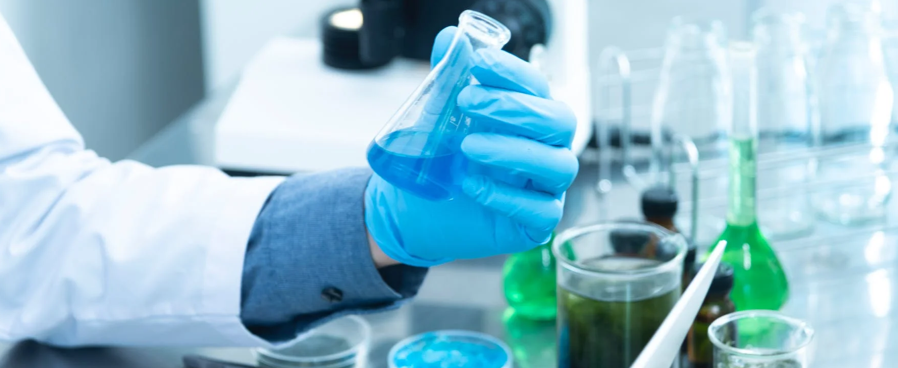


RESUMO DE TECNOLOGIA
CTIT-UFMG
Química
Coordenadoria de Transferência e Inovação Tecnológica CTIT - UFMG
DISPOSITIVO TÉRMICO PARA MICROEXTRAÇÃO
EM FASE SÓLIDA
Estágio de desenvolvimento: Inicial (Teste em laboratório)
Descrição
O dispositivo inclui a técnica de microextração em fase sólida para promover um gradiente de temperatura sobre o extrator SPME que resfria a fibra de extração ou aquece a agulha para retração da fibra. Compreende módulos termoelétricos, aparato para circulação de fluidos de troca de calor e guia para a agulha do extrator SPME.
Vantagens
Eficiência de extração e controle da temperatura;
Utilização universal com os sistemas SPME disponíveis, opera nos modos de imersão direta e “headspace”;
Possui haste para manipulação, encaixes para o extrator e para o recipiente da amostra e interface para monitoramento e controle de temperatura;
Difere-se das tecnologias que utilizam fluidos para troca de calor nas proximidades da fibra, porque não apresenta limites para resfriamento ou aquecimento que advêm da mudança de estado físico do fluido.
Inventores
Helvécio Costa Menezes / Zenilda de Lourdes Cardeal / Ricardo Mathias Orlando / Rosimeire Resende dos Santos /+.
Titulares:
UFMG
Nº: BR 10 20200241745
TRANSFERENCIA@CTIT.UFMG.BR
+55 31 3409-3929

